Slide 1



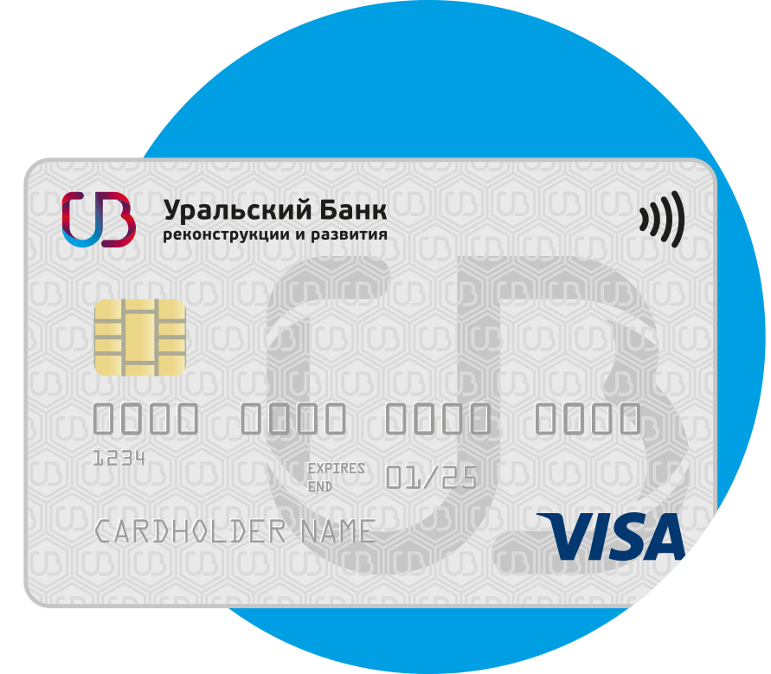
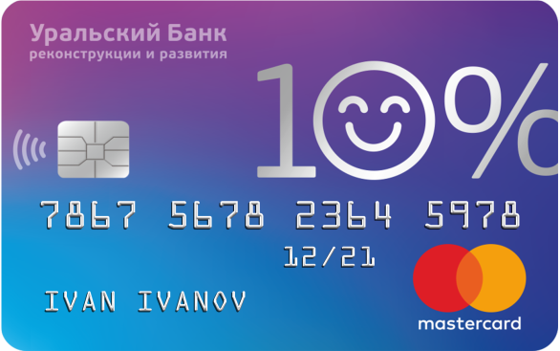

Проект
Карта школьника
от ПАО КБ «УБРиР»

Slide 2



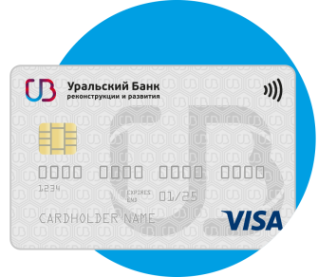
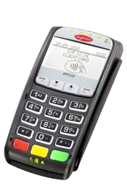
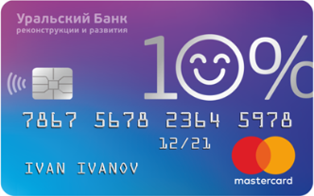
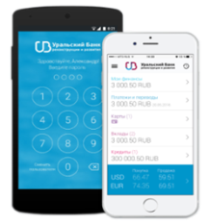


Карта школьника УБРиР
Удобная альтернатива наличным деньгам.
Классным руководителям больше не нужно собирать денежные средства со всего класса, при организации комплексного питания.
Все учащиеся школ будут обеспечены банковскими картами, привязанными к банковскому счету Родителя.
Банк предоставляет необходимое оборудование: он-лайн кассу и банковский терминал, для организации возможности оплаты в буфетах(столовых) с использованием банковских карт
Родитель имеет возможность установки и управления лимитами по карте ребенка с помощью Интернет-Банка (бесплатно)

Slide 3


Карта школьника УБРиР
Карта Ребенка
Снижение риска потери денежных средств (при утере карты – денежные средства останутся на счету)
Удобство использования (мелочь больше не мешает в карманах)
Быстрый расчет (технология бесконтактных платежей)
Современный платежный инструмент (оплата товаров и услуг в любых точках торговли, оборудованных банковскими терминалами)*
Карта Родителя
Бесплатный выпуск и обслуживание карты
Интернет-Банк бесплатно
Возможность получения ЗП на карту
Контроль за расходами Ребенка (бесплатно через Интернет Банк или SMS-информирование)
Возможность установки лимитов на расходы по карте Ребенка
* Использование карты для оплаты возможно только при наличии денежных средств на счете Родителя и только в пределах установленных Родителем

Slide 4
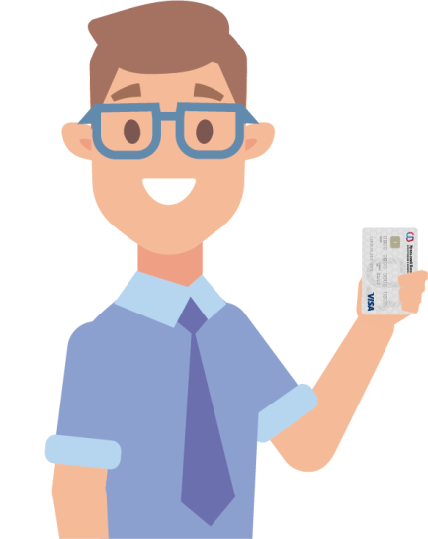
Тариф карты для родителя
Родителям будет выпущена банковская карта международного стандарта
Это выгодно:
Возврат(Cashback) - 1% за любые покупки без ограничений по сумме
Возврат (Cashback) – до 10% на специальные категории*
Это бесплатно:
Вы получаете полностью бесплатную карту со специальным тарифом!
Выпуск карты – бесплатно
Ведение счета – бесплатно
СМС-оповещение – 59р./мес
Интернет-банк – бесплатно
Это удобно и безопасно:
надёжная защита карты чипом
удобное пополнение карты без комиссии в банкоматах УБРиР и Альфа-банка в любой точке России
удобное снятие без комиссии в любых банкоматах
самостоятельная установка лимитов по снятию наличных, покупкам в обычных магазинах и в Интернете, в России и за рубежом, с возможностью их изменять неограниченное количество раз
*при тратах в категориях от 5 000 до 9 999 тр/мес - 5%, макс. 350 р; при тратах в категориях от 10 000 т.р/мес - 10%, макс. 1000р.

Slide 5

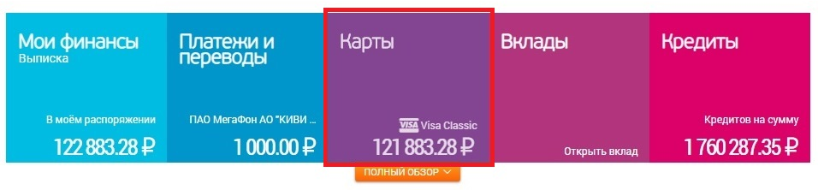
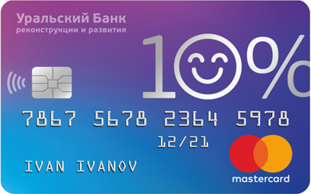
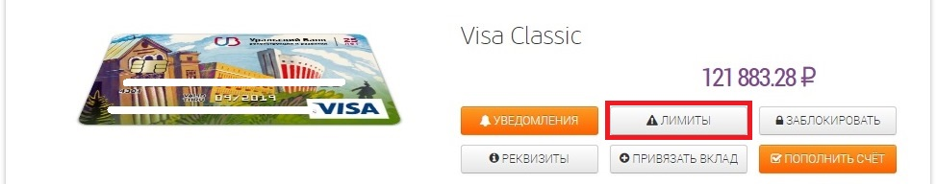
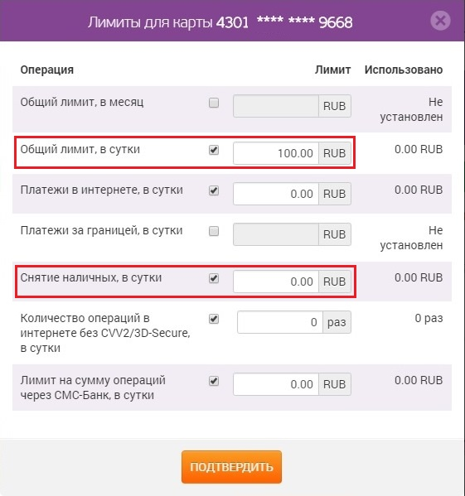
Управление лимитами
1. Выберите раздел «КАРТЫ» в интернет-банке
2. Нажмите кнопку «ЛИМИТЫ» (справа от карты ребенка*)
3. В появившемся окне установите лимиты на «0». Общий суточный и месячный лимиты вы можете установить по своему усмотрению. Так же эти операции вы можете сделать в мобильном приложении

Slide 6
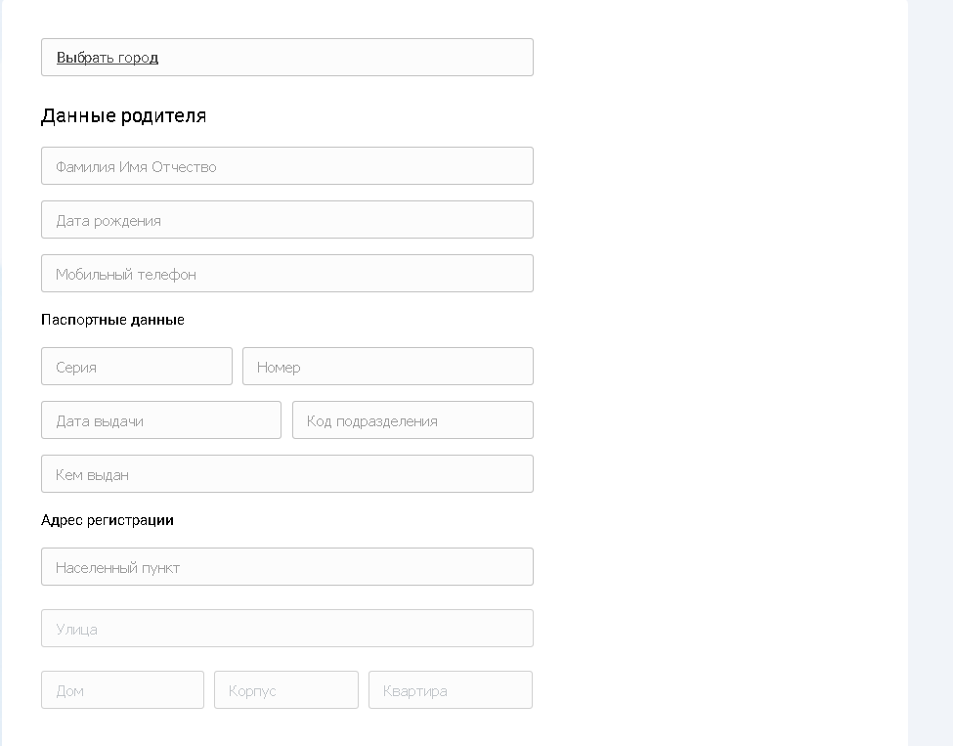
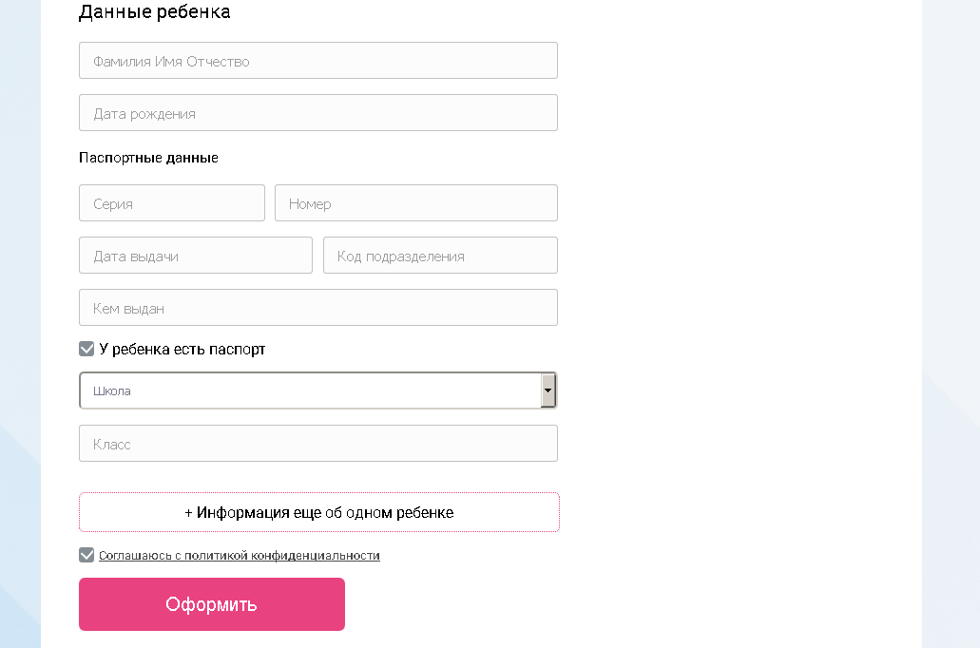


Заказать карту через сайт школы
Вы можете заказать карту самостоятельно, не выходя из дома.
Для этого банк реализовал возможность заказа карты через сайт школы.
Что для этого необходимо:
Зайти на сайт вашей школы
Кликнуть на кнопку –
Заполнить анкету
Кликнуть на кнопку –
Ваша карта заказана!

Slide 7


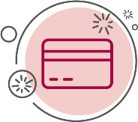
Преимущества для родителей
Удобные платежи
экономьте время, оплачивайте услуги без очередей
платите с комиссией ниже, чем в офисе банка
создавайте регулярные платежи и шаблоны
оплачивайте услуги более чем 1 600 организаций
Мгновенные переводы
Совершайте переводы круглосуточно в любом месте:
между своими счетами и картами
по реквизитам в счет организаций и частных лиц
по карте клиенту другого банка
по номеру телефона клиентам УБРиР
Выгодные карты
контролируйте по данным выписки все операции
привяжите карту другого банка и осуществляйте переводы без комиссии
настройте любые параметры карты под себя для комфортной оплаты
закажите дополнительную или перевыпуск старой карты — получите в офисе уже готовую
снятие денежных средств без комиссии в любых банкоматах

Slide 8


Преимущества для родителей
Вклады онлайн
открывайте вклады на выгодных условиях, без посещения офиса банка
отслеживайте предложения по программам лояльности — вкладам с повышенной ставкой
следите за начислением процентов
регулярно пополняйте счёт вклада для повышения дохода, возможно пополнение с карт других банков
Доступные кредиты
погашайте кредит вовремя — спланировать поможет график платежей
подключите карту другого банка для оплаты
бесплатно переносите платеж
вносите любые суммы на счёт досрочного погашения

Slide 9
Много возможностей, одна карта!
Уже сейчас:
Пропуск на территорию школы
Полноценный платежный инструмент для родителя и ребенка
Бонусы и скидки от партнеров Банка УБРиР
В дальнейшем:
Использование как читательский билет
в школьной библиотеке

Slide 10
Спасибо за внимание!

